Slide 1
GESTÃO DA QUALIDADE

Slide 2
INTRODUÇÃO
Com o presente trabalho pretendemos analisar a importância na gestão de qualidade dos produtos e serviços consumidos, pois a competitividade tem exercido um papel relevante para o aprimoramento e conquista de novos mercados.
A gestão de Qualidade é visualizada como uma forma de gerenciamento, que visa melhorar de forma contínua o desenvolvimento organizacional de uma empresa.
As empresas que permanecem no mercado são justamente aquelas que conseguem extrair bons resultados de seus esforços. Diferenciando-se de seus concorrentes e buscando um produto melhor, gerando assim, mais eficiência.

Slide 3

GESTÃO DA QUALIDADE
FUNDAMENTOS DA QUALIDADE

Slide 4
COMO A MUDANÇA ACONTECE DENTRO DA EMPRESA
Traços Essenciais
1. Crescimento
2. Complexidade
3. Interdepedentes, ou seja, dependem
mutuamente uns dos outros
4. O todo é mais forte que as partes

Slide 5
SISTEMA DE MUDANÇA
3 – Reprodução
(pessoas mudando atitudes)
2 - Pessoas
(capacitação,
envolvimento)
1 - Empresa
(projeto e gestão da mudança)
MUDANÇA
4 – Reforço
(pessoas sendo reconhecidas)

Slide 7
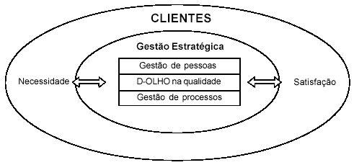
Visão Estratégica
Parcerias Eficazes
D-OLHO
Processos

Slide 8
HISTÓRICO NO BRASIL
* 1986 – MISSÃO TÉCNICA
* 08/11/90 - PNQP
* 12/03/91 – CÓDIGO DEFESA DO CONSUMIDOR
* 10/10/92 - PGQP
NACIONAL
INTERNACIONAL
1o RGS
2o MG
3o SP
1o JAPÃO
2o BRASIL
COMO SER LÍDER EMPREENDEDOR

Slide 9

Controle da Qualidade Total

Slide 10
O que é TQC
TQC = Controle Total + Qualidade Total
Controle total é o controle exercido por todas as pessoas da empresa, de forma harmônica (sistêmica) e metódica (baseado no ciclo PDCA)
Qualidade total é o verdadeiro objetivo de qualquer organização humana: satisfação das necessidades de todas as pessoas.
TQC é o controle exercido por todas as pessoas para a satisfação das necessidades de todas as pessoas

Slide 11
PESSOAS | MEIOS
CONSUMIDORES | QUALIDADE E PREÇO
EMPREGADOS | CRESCIMENTO DO SER HUMANO
ACIONISTAS | PRODUTIVIDADE
VIZINHOS | CONTRIBUIÇÃO SOCIAL
Objetivo principal de uma empresa é satisfação das necessidades das pessoas: consumidores [através qualidade], empregados [através crescimento do ser humano], acionistas [através produtividade, e vizinhos [através contribuição social].

Slide 12
DIMENSÕES DA QUALIDADE TOTAL | PESSOAS ATINGIDAS
QUALIDADE (de todos envolvidos) | CLIENTE, VIZINHO
CUSTO (final e intermediário) | CLIENTE, ACIONISTA, EMPREGADO E VIZINHO
ENTREGA (condições e indicadores) | CLIENTE
MORAL (satisfação) | EMPREGADO
SEGURANÇA (empregados e usuários) | CLIENTE, EMPREGADO E VIZINHO

Slide 13
Conceito do TQC é formados de seguintes tópicos:
Orientação pelo cliente
Qualidade em primeiro lugar
Ações orientadas pôr prioridades
Ação orientada pôr fatos e dados
Controle de processos
Controle da dispersão
Próximo processo é seu cliente
Controle de monte
Ação de bloqueio
Respeito pelo empregado como ser humano
Comprometimento da alta direção

Slide 14
A satisfação das pessoas pode ser alcançada pela prática do Controle da Qualidade Total, um sistema gerencial que:
  Reconhece as necessidades das pessoas e estabelece padrões para o atendimento destas necessidades
  Visa a manter os padrões que atendem às necessidades das pessoas
  Visa a melhorar (continuamente) os padrões que atendem às necessidades das pessoas, a partir de uma visão estratégica e com abordagem humanista

Slide 15
Controle da Qualidade Total - Princípios Básicos
Orientação Pelo Cliente: o que o cliente quer?
Qualidade em Primeiro Lugar: maior produtividade
Ação Orientada Por Prioridades
Ação Orientada Por Fatos e Dados: evitar intuições
Controle de Processos: preventivo
Controle da Dispersão: isolar causas
Próximo processo é seu cliente

Slide 16
Garantia da Qualidade no TQC
Para que uma empresa possa dizer que tem garantia da qualidade, ela deve ser capaz de:
  Detectar necessidades humanas não atendidas.
  Especificar produtos/serviços que satisfaçam a estas necessidades.
  Projetar estes produtos ao mais baixo custo possível.
  Projetar e operar processos que fabriquem estes produtos/serviços.
  Inspecionar os produtos.
  Dar assistência técnica e total atenção ao cliente.

Slide 17
Fundamentos da Implantação
A implantação de um programa de qualidade é um processo de aprendizado e deve estar adaptada aos costumes da empresa;
Alguns pontos básicos devem ser seguidos:
  Implantação Top-down, assistida pelo “Escritório do TQC”
  A implantação é de responsabilidade indelegável do Presidente da empresa.
  Implantação baseada num grande esforço de educação e treinamento.
  É inevitável a orientação de instituição qualificada.

Slide 18
Condições básicas para implantação do TQC
  Liderança persistente das chefias.
  Educação e treinamento.
“É bom lembrar que educação é novo conhecimento para a mente e treinamento é a prática do uso do conhecimento. Só educar não resolve; é preciso educar e treinar. A prática é a mãe das mudanças.” Falconi

Slide 19
TQC
CONCEITOS DO PROGRAMA 5S
DE ONDE VEM E O QUE É O 5S?
Criado no Japão após a Segunda Guerra Mundial com o objetivo de auxiliar na reconstrução e reestruturação do país que necessitava reorganizar suas indústrias e melhorar a produção devido à alta competitividade do mundo pós-guerra, o programa 5S é uma ferramenta administrativa que auxilia na implantação da qualidade, organização e otimização do ambiente de trabalho e dos processos nas empresas.
O Programa baseia–se em cinco conceitos, conceitos estes que na verbalização em japonês, sua língua original, começam com a letra S:
1.º S – Seiri – Senso de Utilização e Descarte
2.º S – Seiton – Senso de Arrumação e Ordenação ( Organização )
3.º S – Seiso – Senso de Limpeza
4.º S – Seiketsu – Senso de Saúde e Higiene
5.º S – Shitsuke – Senso de Autodisciplina ( Ordem )

Slide 20
BENEFICIOS
Os principais benefícios da metodologia 5S são:
Utilização – Seiri
· Liberação de espaço para os mais variados objetivos;
· Eliminação do tempo de procura de documentos e materiais.
Ordenação – Seiton
· Rapidez e facilidade na busca de documentos ou objetos;
· Controle sobre o que cada empregado usa;
· Diminuição de acidentes, em função de tudo estar mais organizado;
· Facilidade na comunicação entre todos.
Limpeza – Seiso
· Purificação dos postos de trabalho;
· Satisfação dos empregados em trabalharem em ambientes limpos;
· Eliminação de desperdícios, ao se usar materiais e equipamentos da maneira correta.

Slide 21
Higiene – Seiketsu
· Equilíbrio mental dos empregados;
· Melhoria do ambiente de trabalho e da produtividade;
· Manutenção de pontos críticos, como banheiros e sanitários, sempre em bom estado de uso;
· Segurança do trabalho.
Autodisciplina – Shitsuke
· Cumprimento dos procedimentos operacionais;
· Constante auto - análise e busca de aperfeiçoamento dos empregados;
· Melhor entrosamento entre empregados e gerentes;
· Incentivo a capacidade criativa dos empregados.

Slide 22
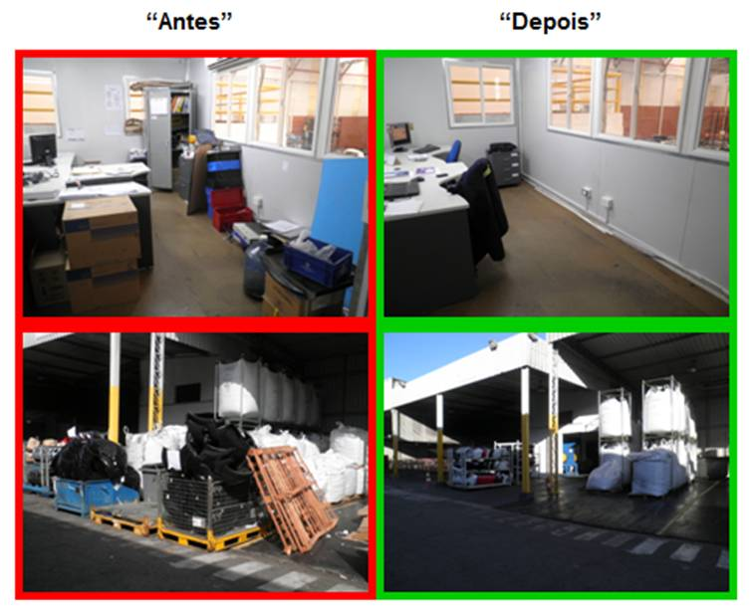
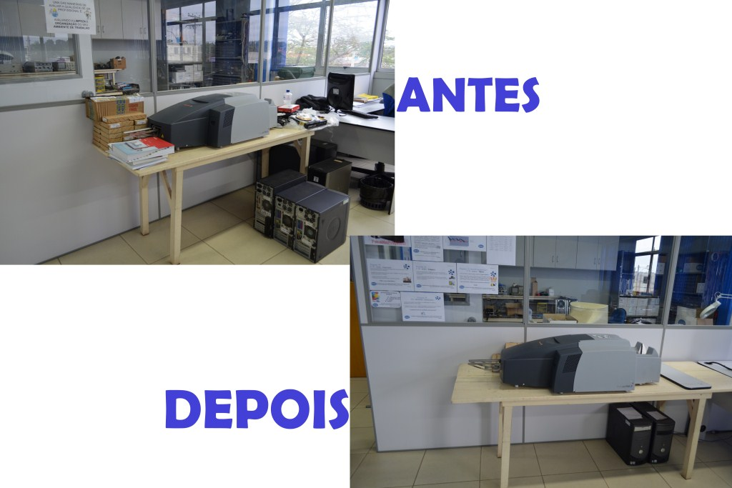
APLICAÇÕES

Slide 23
CCQ
Círculo de Controle da Qualidade
Conceitos básicos:
Círculos de controle da qualidade nada mais são do que um grupo de funcionários que, voluntariamente, se unem para conduzir atividades de controle de qualidade dentro da mesma área de trabalho. A motivação básica do CCQ é a participação.
Um CCQ deve ser composto de no mínimo 3 pessoas e no máximo 7, e as decisões são tomadas em consenso.
Propósitos dos CCQ
1 - Contribuir para a melhoria e desenvolvimento da empresa;
2 - Respeitar a natureza humana e construir um local de trabalho alegre, no qual valha a pena viver.
3 - Desenvolver as possibilidades infinitas da capacidade mental humana e permitir a sua aplicação.

Slide 24
Melhorias Promovidas Pelos CCQS
1 - Para os Funcionários - Promovem autoconfiança e autorealização. Cria oportunidade de participarem dos processos decisórios da empresa, além da oportunidade de mostrar seu potencial;
2 – Para a Empresa – Melhora a qualidade dos processos, reduzem os custos, promovem um melhor uso do potencial de seus funcionários, além de ampliar a consciência da qualidade entre os colaboradores;
3 – Para a Sociedade – Melhora o nível de satisfação de todos, desenvolve uma mentalidade voltada para a busca da qualidade e desenvolvem o senso de cidadania.

Slide 25

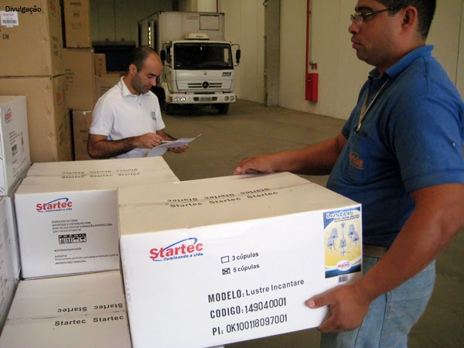
Sistema da qualidade
Inspeção de recebimento
Inspeção de recebimento diz respeito ao conjunto de atividades de medição, exame, ensaio, verificação, quantidade e etc... de uma ou mais características do produto recebido, e a comparação dos resultados com requisitos especificados, para determinar a ocorrência de conformidade para cada uma dessas características.

Slide 26
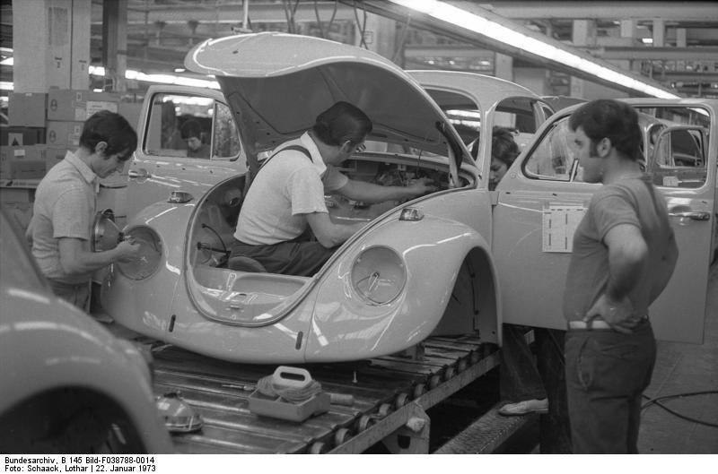
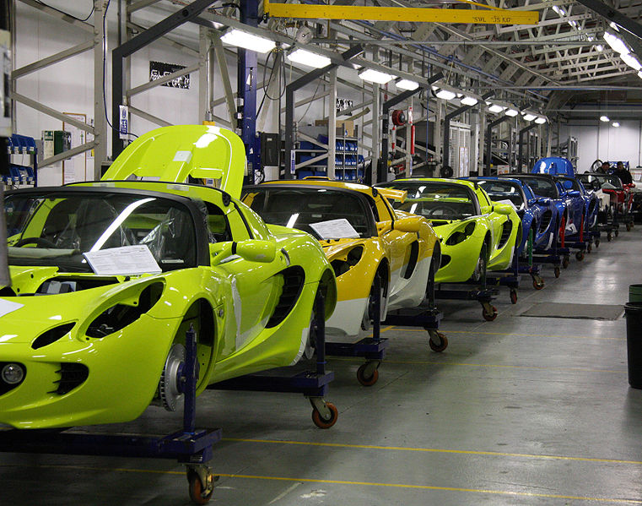
Inspeção de processos
É a inspeção que é feita se o processo está saindo padronizado e de acordo com as exigências da empresa, cada parte analisa o processo anterior. Exemplos: Na área calçadista temos os revisores, e em empresas maiores esse processo é automatizado.

Slide 27
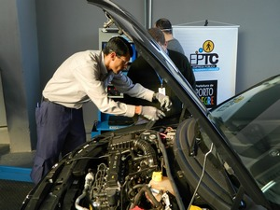
Inspeção de Produto (FINAL)
Serviço necessário para garantir que os produtos estejam em conformidade com as especificações solicitadas ao fornecedor.
Assim que a produção estiver finalizada e os itens embalados e prontos para embarque, nossos inspetores selecionam e checam as amostras de acordo com o requerimento de cada produto.

Slide 28
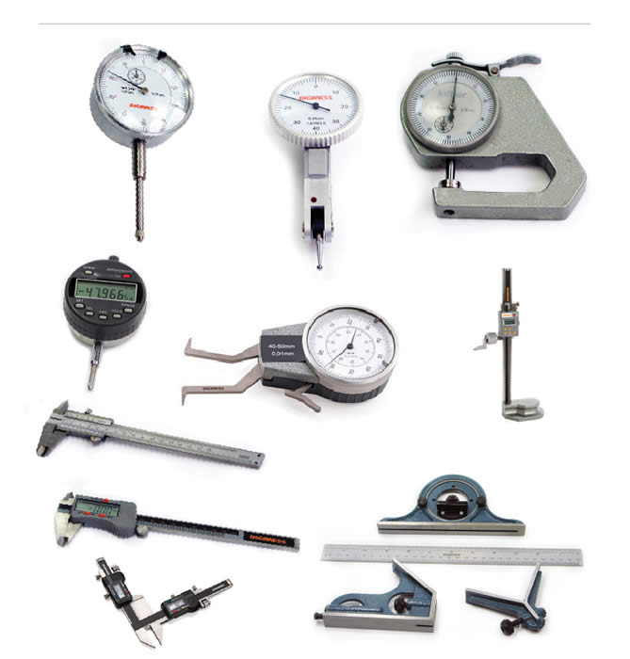
Metrologia
Ciência das medições
O que é?
É a ciência das medições, abrangendo todos os aspectos teóricos e práticos que asseguram a precisão exigida no processo produtivo, garantindo a qualidade de produtos e serviços através da calibração de instrumentos de medição.
Sua implantação:
A ISO série 9000 define explicitamente a relação entre garantia da qualidade e metrologia, estabelecendo diretrizes para se manter um controle sobre os instrumentos de medição da empresa, tornando assim necessária, a implantação de um processo metrológico na empresa que busca ou possui uma certificação.
Áreas da metrologia:
Metrologia cientifica (utiliza instrumentos laboratoriais para o alcance de altos níveis de qualidade metrológica), metrologia industrial (sistemas de medição que controlam processos produtivos industriais e são responsáveis pela garantia da qualidade dos produtos acabados) e metrologia legal (controla e fiscaliza todos aqueles instrumentos e medidas que estão relacionadas com o consumidor).

Slide 29

Qual o papel da metrologia na empresa: Garantir a qualidade do produto final, reduz o consumo e o desperdício de matéria-prima pela calibração de componentes e equipamentos, aumentando assim a produtividade.
Calibração: É a comparação entre os valores indicados por um instrumento de medição e os indicados por um padrão.
Verificar se os produtos ou processos de fabricação estão de acordo com determinadas normas e especificações técnicas para se ter acesso a produtos ou serviços que atendem a padrões mínimos de qualidade.
Instrumentos de medida: Dependendo do tamanho do objeto a ser medido, são necessários aparelhos ou métodos diferentes. Alguns instrumentos de medição: altímetro, ampulheta, anemógrafo, anemômetro, astrolábio, balança, balestilha, balão volumétrico, barômetro, contador Geiger, ecobatímetro, esfigmomanômetro, frequencímetro, galvanômetro, kamal, manômetro, multimedidor, multímetro, nocturlábio, ohmímetro, osciloscópio, pirômetro, régua, sextante, taqueômetro, goniômetro, taxímetro, teodolito, termopar, termorresistência, termístor, termômetro, transferidor, velocímetro, voltímetro, detector de metais, relógio comparador, relógio apalpador e trena.
Precisão necessária: Dependendo da precisão necessária a uma determinada medida é que escolhemos o aparelho mais adequado para efetuá-la.
Grandezas físicas: Grandeza é tudo aquilo que envolve medidas.
  Medir significa comparar quantitativamente uma grandeza física com uma unidade através de uma escala pré-definida. Nas medições, as grandezas sempre devem vir acompanhadas de unidades.

Slide 30
PROCESSO
Inclui compreensão, visão e gerenciamento da empresa por meio de processos, visando a
melhoria do desempenho e a agregação de valor para as partes interessadas.
Como este conceito é colocado em prática:
Para agregar valor ao produto é fundamental conhecer o cliente de cada processo e suas
necessidades.
A satisfação do cliente é alcançada pela tradução de suas necessidades em requisitos
para os produtos e seu desdobramento para cada processo na cadeia de valor. A identificação e a
análise de processos levam ao melhor entendimento de como funciona a empresa, permitindo a
definição adequada de responsabilidades, utilização eficiente dos recursos, prevenção, solução de
problemas, eliminação de atividades redundantes, identificação clara dos fornecedores.
Esta abordagem possibilita à empresa atuar com eficiência nos recursos e com eficácia
nos resultados, uma vez que busca atender os seus clientes finais mediante a adição de valor nas
atividades desenvolvidas.
Quando o domínio dos processos é pleno, há previsibilidade dos resultados, o que serve
de base para implementar inovações e melhorias.
ONDE SÃO DIVIDIDOS POR
RECEBIMENTO DA MATERIA PRIMA
PROCESSO DE DESENVOLVIMENTO DO PRODUTO
E PRODUTO FINAL , REVISÃO DO PRODUTO

Slide 31

NORMA ISO 9001:2008
A NBR ISSO 9001 estabelece requisitos para o Sistema de Gestão da Qualidade ( SGQ) de uma organização, não significando, necessariamente, conformidade de produto às suas respectivas especificações.
É aplicável a qualquer organização, de todos os tipos de atividades e setores. Ela é baseada em oito princípios de gestão da qualidade:
Foco no Cliente;
Liderança;
Envolvimento de Pessoas;
Abordagem de Processos;
Abordagem Sistêmica;
Melhoria Contínua;
Abordagem Factual;
Relacionamento mutuamente benéfíco com fornecedores.

Slide 32

BENEFÍCIOS DA IMPLANTAÇÃO
A empresa aprende a trabalhar com planejamento e organização.
A padronização dos processos e atividades críticas, irá garantir a uniformidade.
Medição dos resultados dos processos para definição de correções e melhorias.
Identificação, de forma clara e objetiva, sobre o que cabe a cada colaborar realizar e de que forma o fazer.
Confiabilidade dos clientes finais, buscando continuamente a sua satisfação.
A cultura interna da organização passa a ser direcionada a melhoria contínua dos padrões fixados
Profissionalismo da organização
Garante que seus produtos e serviços atendam efetivamente seus clientes e regulamentos, legislação e requisitos aplicáveis;

Slide 33
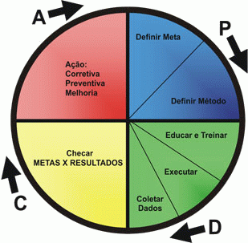
APLICAÇÃO DA ISO 9001:2008
A implementação das normas da série ISO 9000 é baseada no ciclo PDCA (Plan – Planejar;Do – Fazer; Check – Verificar; Act – Agir):

Slide 34
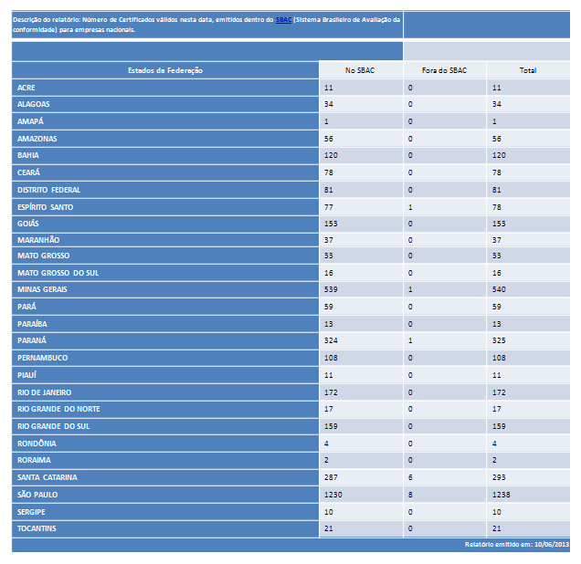
RELATÓRIO COM O NÚMERO DE CERTIFICADOS VÁLIDOS POR ESTADO

